Slide 1
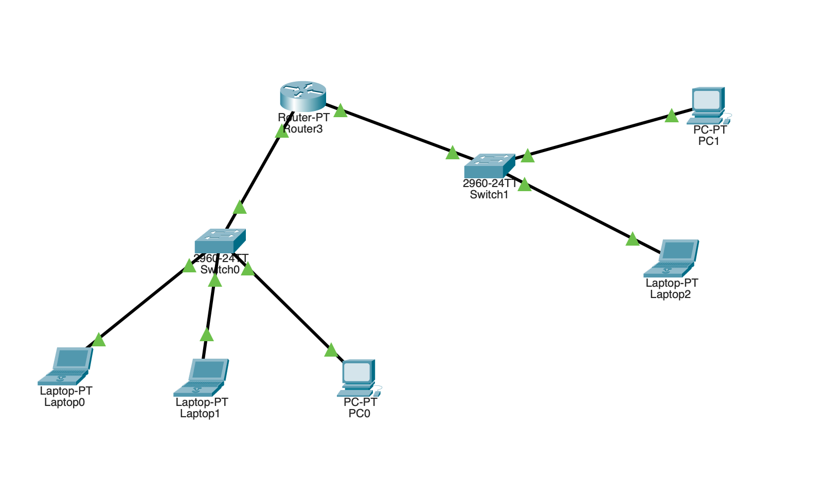
Obbiettivo dell’esercizio
Mettere in comunicazione il laptop-PT0 con IP 192.168.100.100 con il PC-PT-PC0 con IP 192.168.100.103
Mettere in comunicazione il laptop-PT0 con IP 192.168.100.100 con il laptop-PT2 con IP 192.168.200.100

Slide 2
Topologia di rete

Slide 3
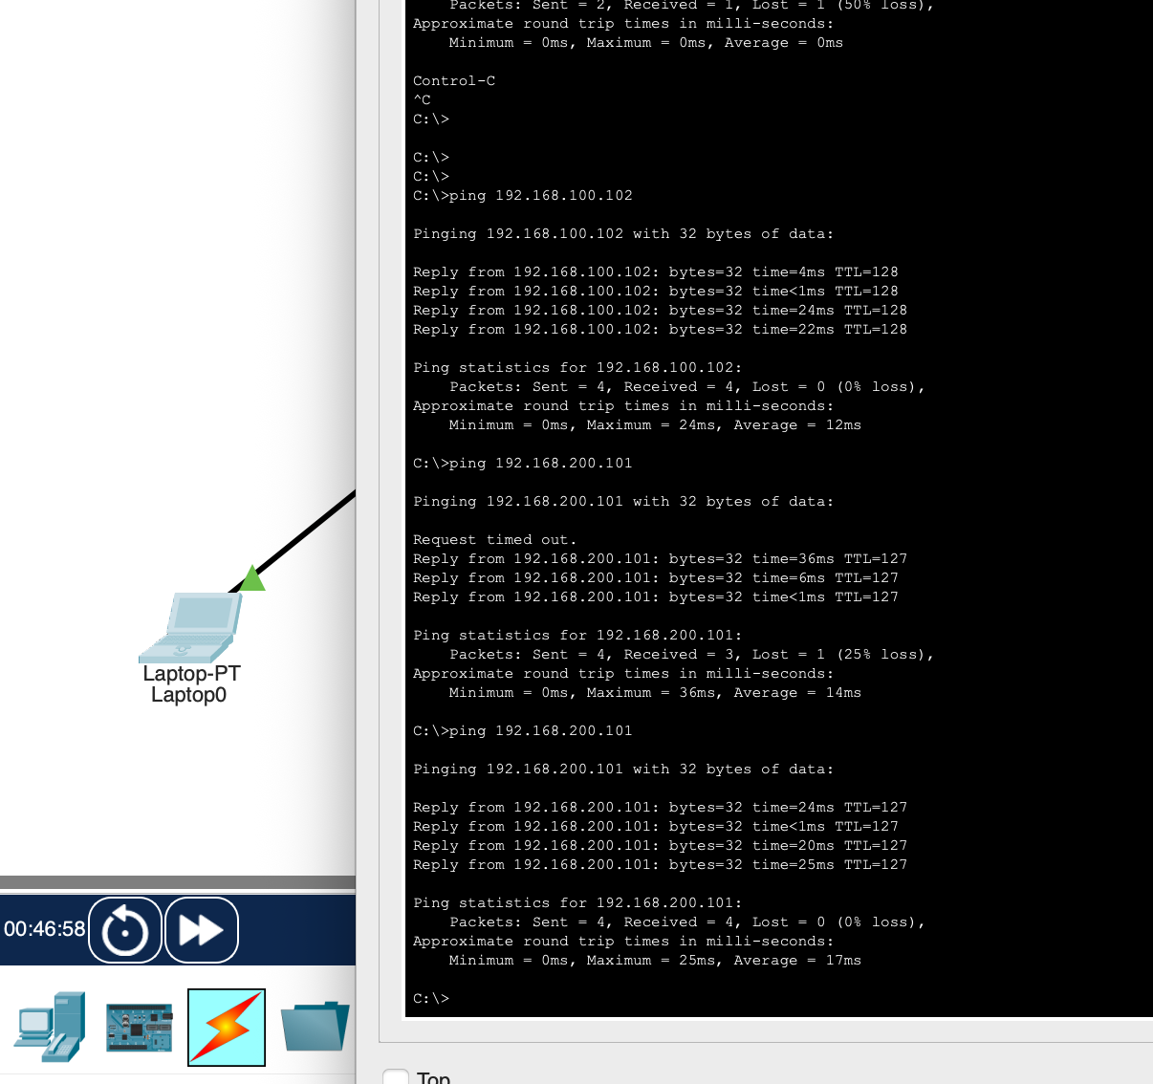
Punto 1
Host | IP | GW
Laptop0 | 192.168.100.101/24 | 192.168.100.1
Laptop1 | 192.168.100.102/24 | 192.168.100.1
PC0 | 192.168.100.103/24 | 192.168.100.1
PC1 | 192.168.200.101/24 | 192.168.100.2
Laptop2 | 192.168.200.102/24 | 192.168.100.2
La prima comunicazione (Laptop0 ↔ PC0) avviene all'interno della stessa sottorete.
Il pacchetto viene analizzato dallo switch, appartenendo alla stessa rete viene indirizzato verso l’host di destinazione.

Slide 4
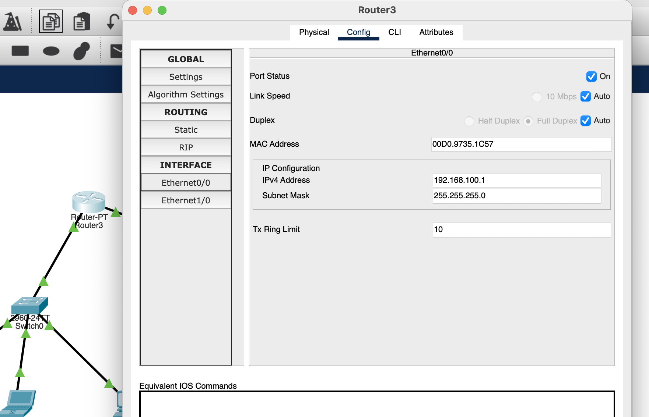
Punto 2
La seconda comunicazione (Laptop0 ↔ Laptop2) avviene all’esterno della sottorete e vanno configurati router e schede di rete degli host.
La porta Eth0/0 del router risponde all’adress 192.168.100.1
La porta Eth1/0 del router risponde all’adress 192.168.200.1
Entriamo nella configurazione di ogni host presente nella rete e impostiamo come default Gateway l’indirizzo indicato sopra, in relazione alla sottorete a cui siamo collegati.

Slide 5
Configurato il router lanciamo un Ping verso l’host di destinazione Laptop2
L’host controlla il pacchetto e verifica che non è indirizzato all’interno della rete locale, manda un ARP request verso il Gateway, che risponde con il suo MAC adress.
Il pacchetto parte verso il gateway che lo analizza, identifica l’IP del destinatario e verifica il MAC associato nella ARP table. Se non presente, manda una ARP request all’interno della propria rete per identificare il MAC destinatario.
Identificato il destinatario il pacchetto viene consegnato che risponde alla richiesta di ping.
Ricevuto i reply dall’host di destinazione consideriamo la comunicazione complicata.

